Slide 1








Moldova State University
Cadrul conceptual al raportării integrate, raportării de sustenabilitate. .
LUȘMANSCHI
Galina, dr., conf. univ.
Facultatea de Științe Economice,

Slide 2






Moldova State University
Evoluția și etimologia noțiunii de ,,integrare”
Etimologia
termenului
,,integrare”
integrare, tr. (lat. integro)
a pune la un loc mai multe părţi într-un tot unitar
Raportarea integrată-
,,o nouă etapă”
sustenabilitatea şi
dezvoltarea durabilă
impactul activităţii
asupra mediului
responsabilitatea
socială
Partea
tradițională
FINANCIARĂ
Partea
NEFINANCIARĂ
capitalul uman

Slide 3






Noțiuni-cheie din cadrul raportării integrate
economică
Raportul integrat
Raportarea privind sustenabilitatea
comunicare concisă despre modul în care strategia, guvernarea, rezultatele şi perspectivele unei organizaţii, în contextul mediului său extern, conduce la crearea de valoare pe termen scurt, mediu şi lung.
3 piloni
înlocuiește termenii de „raportare non-financiară” şi „raportare de mediu, socială şi economică” și reprezintă practica de măsurare și de comunicare a performanței organizaționale în vederea atingerii obiectivului de dezvoltare durabilă.
SUSTENABILITATEA
mediului
socială
Dezvoltarea durabilă
Integrarea acestor piloni nu înseamnă că se fac compromisuri între mediu și dezvoltarea economică, ci, mai degrabă, că dezvoltarea durabilă poate să creeze locuri de muncă și poate genera o creștere economică.
Sustenabilitatea
o dezvoltare care satisface nevoile prezente fără a compromite posibilitatea generațiilor viitoare de a răspunde propriilor nevoi.
capacitatea unei entități de a crea valoare în timp.

Slide 4

Cadrul legal al raportării integrate
Parlamentul European a adoptat Directiva 2014/95 care modifică Directiva 34/2013 și impune tuturor companiilor mari cu peste 500 de angajați să includă în raportul anual o declaraţie
cu informaţii nefinanciare.
Ediția revizuită a Cadrului general internațional de raportare integrată (IIRF) înlocuiește Cadrul din 2013
și se aplică pentru perioadele de raportare care încep la
1 ianuarie 2022.
Parlamentul European a aprobat Directiva privind diligența care impune companiilor să prevină impactul negativ asupra drepturilor omului și mediului. Companiile care încalcă aceste obligații pot primi amenzi de până la 5% din cifra lor de afaceri globală.
dec. 2013
dec. 2019
nov. 2022
1
2
3
4
5
6
Cadrul internaţional de raportare integrată (IIRF)
emis de către Consiliul Internațional de Raportare Integrată (IIRC) nu a stabilit cerinţe stricte privind componenţa şi conţinutul rapoartelor integrate.
apr. 2014
Prin comunicarea intitulată Pactul Verde European, Comisia Europeană și-a luat angajamentul de a transforma Uniunea într-o economie modernă, eficientă din punctul de vedere al utilizării resurselor, fără emisii nete de gaze cu efect de seră (GES)
până în 2050.
ian. 2021
Parlamentul European a adoptat Directiva CSRD (COM/2021/189) care a modificat fundamental regimul de raportare a sustenabilității.
apr. 2024

Slide 5









Conținutul rapoartelor integrate
1
2
3
Analiza entităţii şi a mediului extern
Guvernare
Model de afaceri
Ce face entitatea şi care sunt circumstanţele în care îşi desfăşoară activitatea?
Cum sprijină guvernarea entităţii capacitatea sa de a crea valoare pe termen scurt, mediu şi lung?
Care este modelul de afaceri al entităţii?
4
5
6
Riscuri şi oportunităţi
Strategie şi alocarea resurselor
Performanţă
Care sunt riscurile şi oportunităţile specifice ce afectează capacitatea entităţii de a crea valoare pe termen scurt, mediu şi lung, precum şi modul în care se ocupă entitatea de acestea?
Unde vrea entitatea să ajungă şi cum intenţionează să ajungă acolo?
În ce măsură entitatea a atins obiectivele strategice pentru perioada raportată şi care sunt acelea?
7
8
Perspective
Baza de prezentare
Ce provocări şi incertitudini poate întâlni entitatea în implementarea strategiei sale şi care sunt implicaţiile potenţiale pentru modelul său de afaceri şi performanţele viitoare?
Cum a determinat entitatea aspectele pe care urmează să le includă în raportul integrat şi cum sunt acestea cuantificate sau evaluate?
8

Slide 6

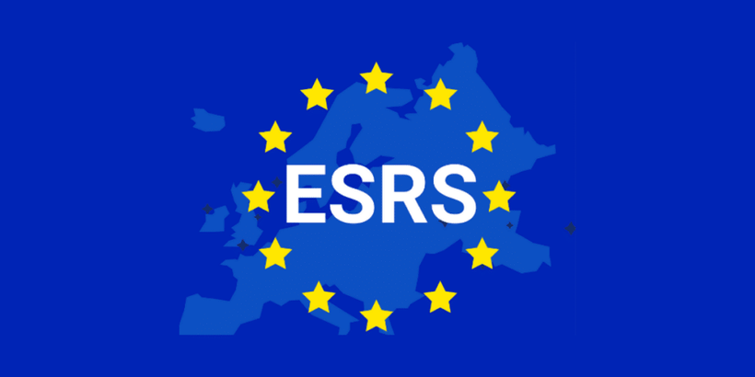
Obligația raportării de sustenabilitate din 1 ianuarie 2025
1 ianuarie 2025 - devin aplicabile reglementările europene privind raportările nefinanciare de durabilitate (sustenabilitate) a afacerilor.
Primele raportări în anul 2025, pentru anul financiar 2024, în cazul companiilor mari, listate, băncilor și asigurătorilor, dacă au mai mult de 500 de angajați.
I
Standardele Europene de Raportare de Sustenabilitate (ESRS) inițial urmau să fie aplicate după cum urmează:
Valul
II
Primele raportări în 2026, pentru anul financiar 2025, pentru celelalte companii mari.
Primele raportări în 2027, pentru anul financiar 2026, în cazul IMM-urilor, având posibilitatea să amâne cu 2 ani raportările de sustenabilitate, până în 2029, pentru anul financiar 2028.
III

Slide 7


Amânarea aplicării raportării privind durabilitatea cu doi ani
Comisia Europeană introduce pachetul OMNIBUS.
Un singur regulament (OMNIBUS) care prevede consolidarea:
– Directivei privind raportarea referitoare la sustenabilitatea corporativă (CSRD);
– Directivei privind diligența (CSDDD);
– taxonomiei UE.
26
februarie
2025
Scop:
Simplificarea cerințelor de reglementare pentru întreprinderile din UE.
Parlamentul a votat pentru:
– amânarea cu 2 ani a aplicării raportării pentru valurile 2 și 3 (CSRD).
– amânarea cu 1 an a aplicării normelor de diligență pentru
întreprinderile mari.
aprilie
2025

Slide 8


Modificările OMNIBUS
1
2
Modificarea pragului de angajați pentru raportarea CSRD
„Oprirea ceasului” pentru termenele de raportare
250 → 1 000 angajați
2025 → 2027
  Multe întreprinderi mijlocii nu mai sunt obligate să raporteze.
  Totuși, așteptările părților interesate (investitorii, furnizorii sau chiar clienții) rămân ridicate.
  Raportarea pentru valul 2 este amânată cu 2 ani.
  Întreprinderile mijlocii, deși scutite din punct de vedere legal, cele care iau în serios sustenabilitatea, vor continua probabil să raporteze în mod voluntar.

Slide 9

Moldova State University
MULȚUMESC PENTRU ATENȚIE

